Slide 1


Образовательный лифт: школы с низкими образовательными результатами.
Центр непрерывного повышения профессионального мастерства ГАУ ДПО «ИРО ПК»
Яковлева Надежда Геннадьевна,
старший преподаватель кафедры общего образования ЦНППМПР

Slide 2
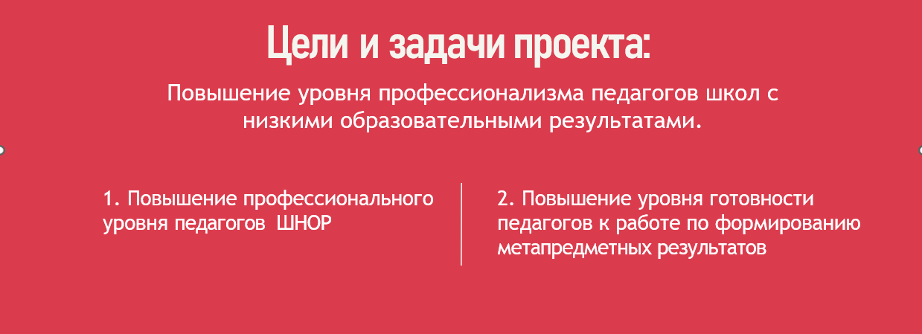
Проект «Образовательный лифт: ШНОР - 2023»
Главная идея проекта: Поддержка школ с низкими образовательными результатами.

Slide 3

Проект «Образовательный лифт: ШНОР - 2023»
Выбор участников проекта.
Школа не является участником РМА в 2023 году, КПК ШНОР 2023 году (ФИОКО)
Школа не являлась участником проекта Образовательный лифт: ШНОР в 2021 и 2022 году

Slide 4

Проект «Образовательный лифт: ШНОР - 2023»
Тема проекта.

Slide 5

Проект «Образовательный лифт: ШНОР - 2023»
Сетевые предметные группы.
1
2
3
СПГ учителей русского языка
СПГ учителей математики
СПГ учителей физики
4
5
+
СПГ учителей истории и обществознания
СПГ учителей иностранного языка
СПГ учителей географии и СПГ учителей биологии

Slide 6

Проект «Образовательный лифт: ШНОР - 2023»
Работа сетевых предметных групп учителей.
Регистрация на сайте «Сетевое сообщество педагогов Пермского края» (ССППК), закрепление состава групп приказом ИРО ПК
Проведение не менее 3 семинаров (установочный, промежуточный, итоговый) и краевой конференции по обмену опытом
Проведение 2-х вебинаров-консультаций по анализу выполненных педагогами практико-ориентированных заданий
Разработка педагогами дидактических материалов
Систематический и своевременный контроль выполнения заданий с представлением результатов их анализа на сайте ССППК

Slide 7
Проект «Образовательный лифт: ШНОР - 2023»
Задания проекта.
1.
Проба пера: создаём задания на универсальные познавательные действия.
2.
Мы в теме: создаём задания для группового проекта
3.
Групповой проект: мониторинг, игра, турнир и т.д.
4.
Апробация созданного контента: проведение метапредметного события.

Slide 8

Проект «Образовательный лифт: ШНОР - 2023»
Работа в творческой группе школы.

Slide 9
По всем возникающим вопросам:
Яковлева Надежда Геннадьевна,
старший преподаватель кафедры общего образования ЦНППМПР,
e-mail jang-cub@iro.perm.ru,
сот. тел. +79097310180

